Slide 1
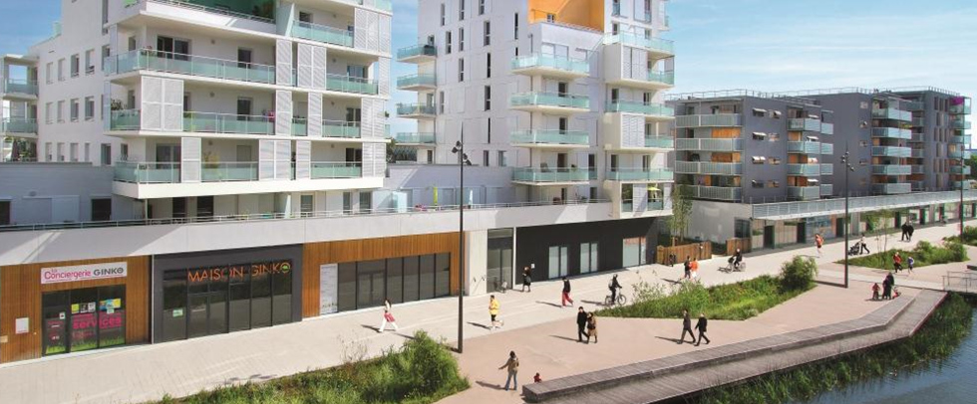
Le jumeau numérique pour la construction et l’aménagement
Quelques définitions et retours d’expérience

Slide 2
Définition
Le jumeau numérique, aussi appelé "digital twin" est:
une réplique d’un objet, d’un système ou d’un processus sous une forme numérique.
Un modèle virtuel = représentation fidèle.
représentation en fonction de scénarios d'anticipation
Ou pour suivre une évolution en temps réel .

Slide 3
Quelle différence entre le BIM et le Jumeau numérique
BIM
JUMEAU NUMERIQUE

Slide 4
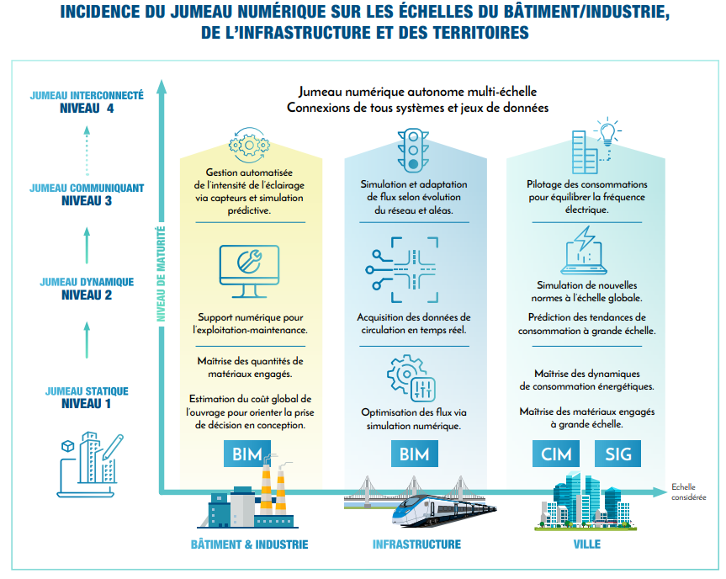
Les différents niveaux du jumeau numérique
Niveau 1 = Remontés d’informations de capteurs + visualisation
Niveau 2 = Analyse des données + Simulations réalité augmenté / virtuelle
Niveau 3 = Modèle de données
➔ qui s’alimente et se synchronise automatiquement
Apprentissage automatique
Intelligente artificielle

Slide 5
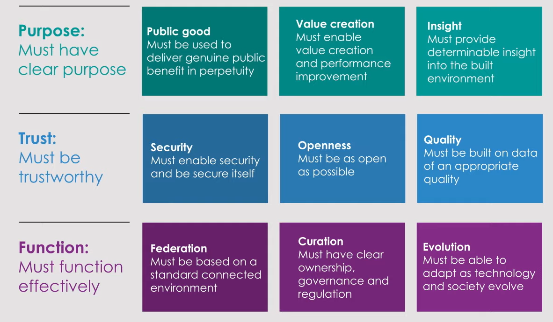
Gemini Principles

Slide 6
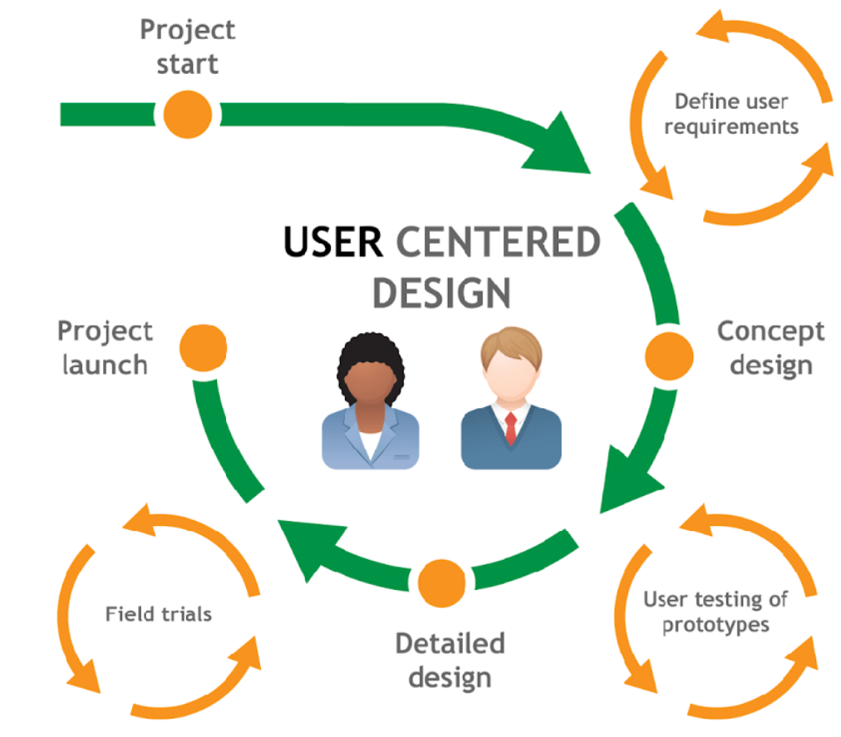
Définition des usages du BIM aux Jumeaux Numériques ?
L’utilisateur est impliqué à toutes les étapes de la conception de l’outil
Compréhension du contexte et des besoins
Conception itérative de l’outil (développements)
Évaluation des résultats

Slide 7
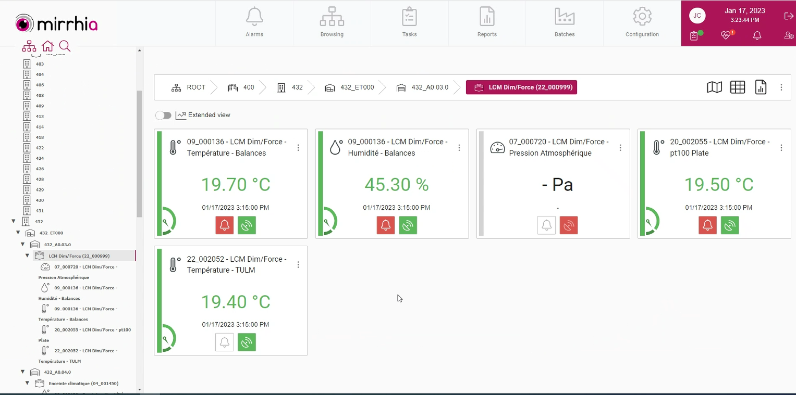
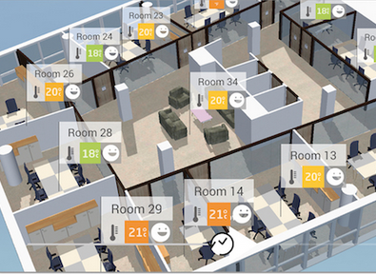
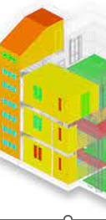
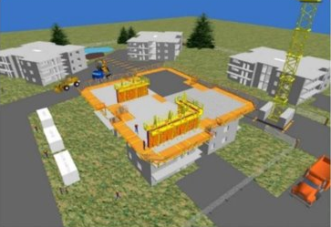
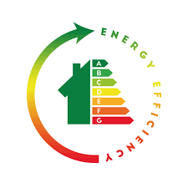
Travaux Projets CSTB JN bâtiment
BIM 6D/SUIVI EFFICACITE ENERGETIQUE /DECRET TERTIAIRE
CONFORT POUR LES OCCUPANTS
SUIVI DE CHANTIER

Slide 8
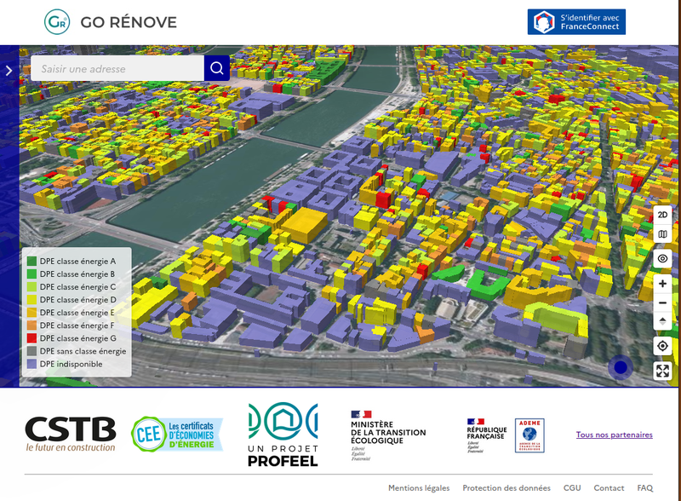
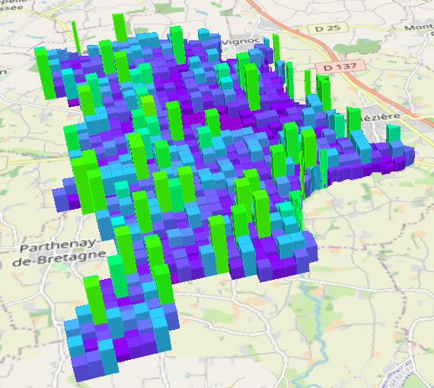
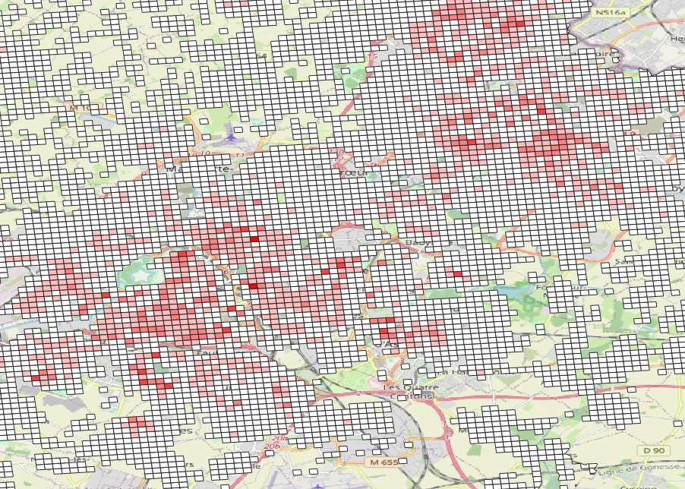
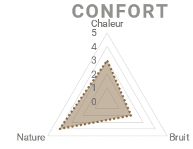
Les travaux actuels du CSTB sur le JN territoire
Score
20
10
0
« ZÉRO ARTIFICIALISATION NETTE » RÉDUIRE, ÉVITER, COMPENSER L’ARTIFICIALISATION
CONFORT ESPACE PUBLIC
BDNB (BASE DE DONNEES NATIONALES DES BATIMENTS)

Slide 9
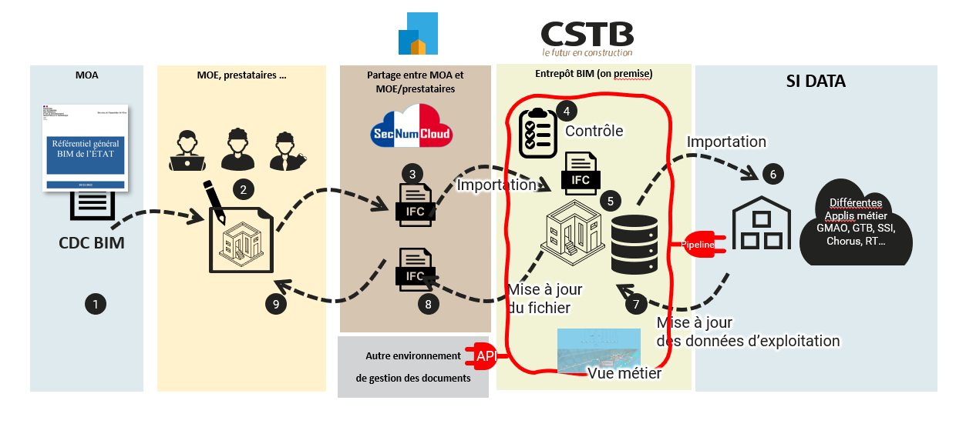
Structuration Jumeau numérique CSTB

